Slide 1


Олимпиады, конкурсы, соревнования, состязания и иные мероприятия, направленные на выявление учебных достижений
Институт национальной культуры и
межкультурной коммуникации
МАРИЙСКИЙ
ГОСУДАРСТВЕННЫЙ
УНИВЕРСИТЕТ
Координатор образовательных испытаний – Янцукова Татьяна Вениаминовна, заместитель директора по учебной работе
https://marsu.ru/education/units/inkimk/

Slide 2

Список студенческих олимпиад, учитываемых в рейтинге университетов стран БРИКС, RAEX-100
МАРИЙСКИЙ
ГОСУДАРСТВЕННЫЙ
УНИВЕРСИТЕТ
Международные | Сроки | Ответственные лица
Открытые международные студенческие интернет-олимпиады (Философия) | 1 тур (отборочный) 15.09.2025-26.12.2025 II тур заключительный (региональный, всероссийский, международный) 26.02.2026 | Мамонтова М.С., зав. кафедрой философии и социально-культурных технологий Крысова Е.В., доцент кафедры философии и социально-культурных технологий Лежнина Т.М., доцент кафедры философии и социально-культурных технологий
Всероссийские | Сроки | Ответственные лица
Всероссийская олимпиада студентов «Я—профессионал» (Реклама и связи с общественностью, Международные отношения Креативные индустрии История и культура России Дизайн) | сентябрь-ноябрь 2025 (регистрация), ноябрь-декабрь 2025 (отборочный этап), февраль – апрель 2026 (заключительный этап) | Краснова Н.М., зав. кафедрой межкультурной коммуникации Цветкова Г.С., доцент кафедры межкультурной коммуникации Суслов Е.В., доцент кафедры межкультурной коммуникации Фоминых А.Е., доцент кафедры межкультурной коммуникации Мамонтова М. С., зав. кафедрой философии и социально-культурных технологий Кадыкова Г.Н., зав. кафедрой культуры и искусств Алексеева И.Г., преподаватель кафедры культуры и искусств

Slide 3
Список студенческих олимпиад, конкурсов, рекомендуемых для участия обучающихся
МАРИЙСКИЙ
ГОСУДАРСТВЕННЫЙ
УНИВЕРСИТЕТ
Международные | Сроки | Ответственные лица
Международный конкурс «Туристический код моей страны, города, поселка, района – pro-туризм» | май-сентябрь 2026 | Мамонтова М.С., зав. кафедрой философии и социально-культурных технологий Спесивцева Н.В., доцент кафедры философии и социально-культурных технологий Вязникова В.В., доцент кафедры философии и социально-культурных технологий
Всероссийские | Сроки | Ответственные лица
Всероссийская олимпиада «Прометей» по политическим наукам | Этап 1 (отборочный) — 29.09.2025 - 29.10.2025 Этап 2 (финальный) — 27.11.2025 -28.11.2025 | Краснова Н.М., зав. кафедрой межкультурной коммуникации, Суслов Е.В., доцент кафедры межкультурной коммуникации

Slide 4
Список студенческих олимпиад, конкурсов, рекомендуемых для участия обучающихся
МАРИЙСКИЙ
ГОСУДАРСТВЕННЫЙ
УНИВЕРСИТЕТ
Международные | Сроки | Ответственные лица
Международный конкурс-фестиваль традиционной культуры и народного художественного творчества «ЭТНОМИРИАДА» | февраль 2026 | Кадыкова Г.Н., зав. кафедрой культуры и искусств Макарова Н.А., доцент кафедры культуры и искусств
Внутривузовские | Сроки | Ответственные лица
История России Иностранный язык Философия Основы российской государственности Экономика Русский язык и культура речи Правоведение | февраль – май 2026 | Иванов А.Г., зав. кафедрой отечественной истории Беляева Т.Н., зав. кафедрой иноязычной речевой коммуникации Мамонтова М.С., заведующий кафедрой философии и социально-культурных технологий Лежнина Е.В., доцент кафедры всеобщей истории Карташова Е.П., зав. кафедрой русского языка и литературы Таныгина Е.А., зав. кафедрой экономики и маркетинга Мурзанов И.А., доцент кафедру теории и истории государства и права

Slide 5
Образовательные кружки ИНКиМК
МАРИЙСКИЙ
ГОСУДАРСТВЕННЫЙ
УНИВЕРСИТЕТ
Наименование | Сроки | Ответственные лица
Креативные индустрии | сентябрь 2025 - май 2026 | Мамонтова М.С., зав. кафедрой философии и социально-культурных технологий
Реклама и связи с общественностью | сентябрь 2025 - май 2026 | Краснова Н.М., зав. кафедрой межкультурной коммуникации

Slide 6
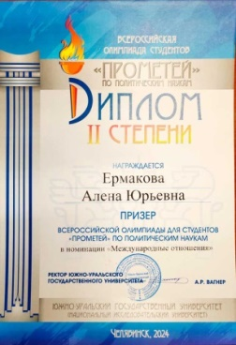
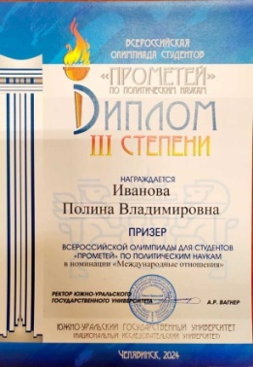
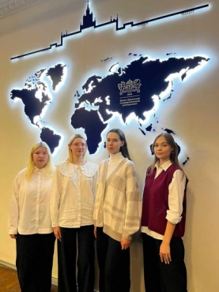
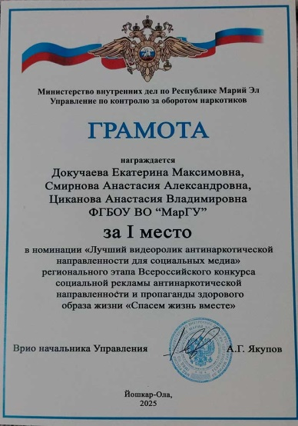
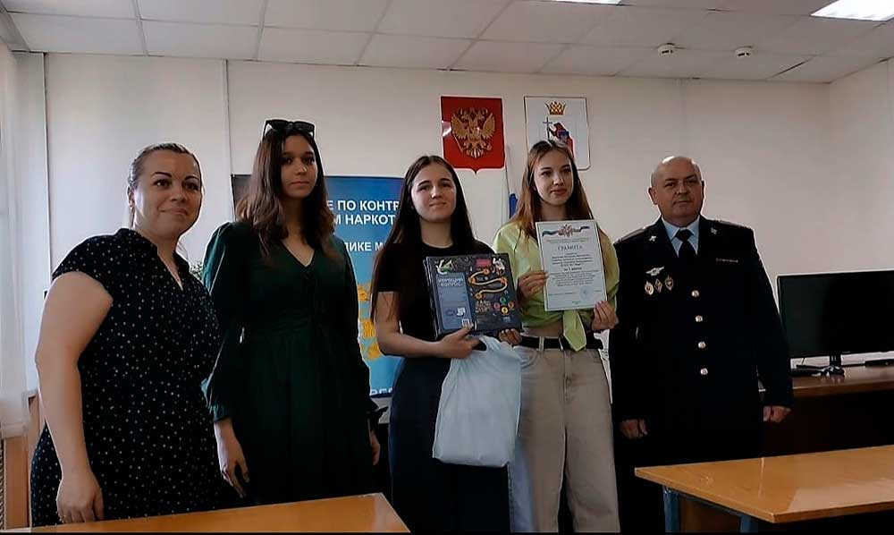
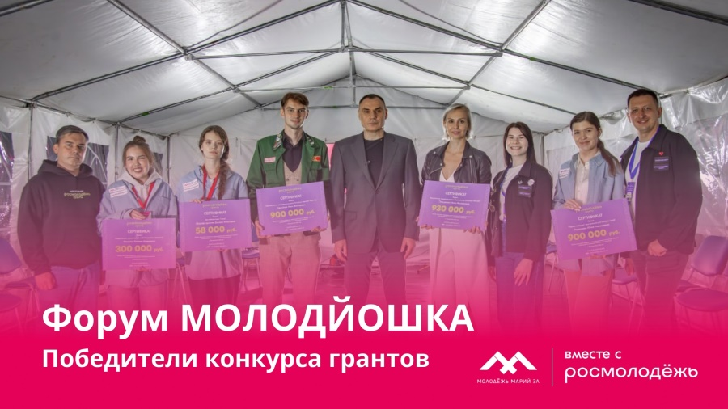
Победы студентов
29-30 ноября 2024 г. в Челябинске в Южно-Уральском государственном университете (национальный исследовательский университет) студентки направления подготовки «Международные отношения» взяли призовые места во Всероссийской олимпиаде студентов «Прометей» по политическим наукам (Алена Ермакова – 2 место,
Полина Иванова – 3 место).
В мае 2025 г. студенты направления подготовки «Реклама и связи с общественностью» стали победителями регионального этапа Всероссийского конкурса социальной рекламы антинаркотической направленности и пропаганды здорового образа жизни «Спасем жизнь вместе».
В августе 2025 г. по итогам грантового конкурса от Росмолодёжь.Гранты студентки направления подготовки «Музеология и охрана объектов культурного и природного наследия» и «Народная художественная культура» стали победителями и получили финансирование на реализацию своих проектов
(Динара Шарафутдинова - Арт-лаборатория «Город», Евгения Иванова - Студенческий туристический клуб «Открытые горизонты»).
МАРИЙСКИЙ
ГОСУДАРСТВЕННЫЙ
УНИВЕРСИТЕТ

Slide 7
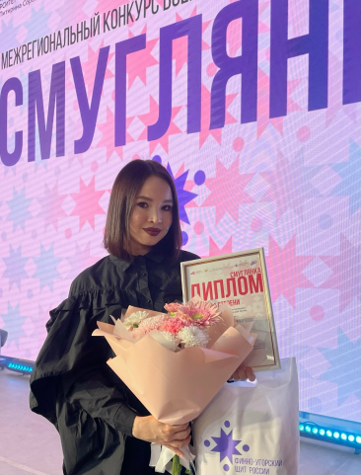
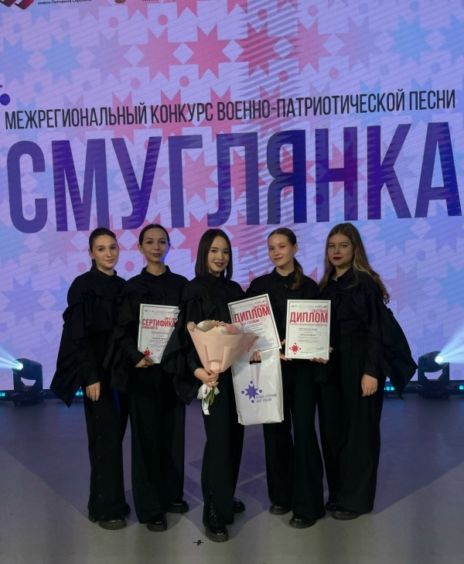
Победы студентов
В ноябре 2025 г. в Сыктывкаре состоялся очный этап межрегионального конкурса военно-патриотической песни «Смуглянка», который является финальным событием масштабного проекта «Финно-угорский щит России», победителя конкурса Министерства просвещения РФ в рамках федерального проекта «Мы вместе» !
По итогам конкурса победителем стала представительница Республики Марий Эл, студентка ИНКиМК МарГУ — Наталья Васильева. Педагог - Микушкина Людмила Владимировна.
Специальный приз за отражение патриотической темы в коллективном творчестве — у коллектива «Сирены», педагог - Винк Динара Фидаилевна.
МАРИЙСКИЙ
ГОСУДАРСТВЕННЫЙ
УНИВЕРСИТЕТ

